Slide 1
Pie Charts
Pie Charts
June 2017
2H Q10
1 Marker
Nov 2017
1H Q11

Slide 2
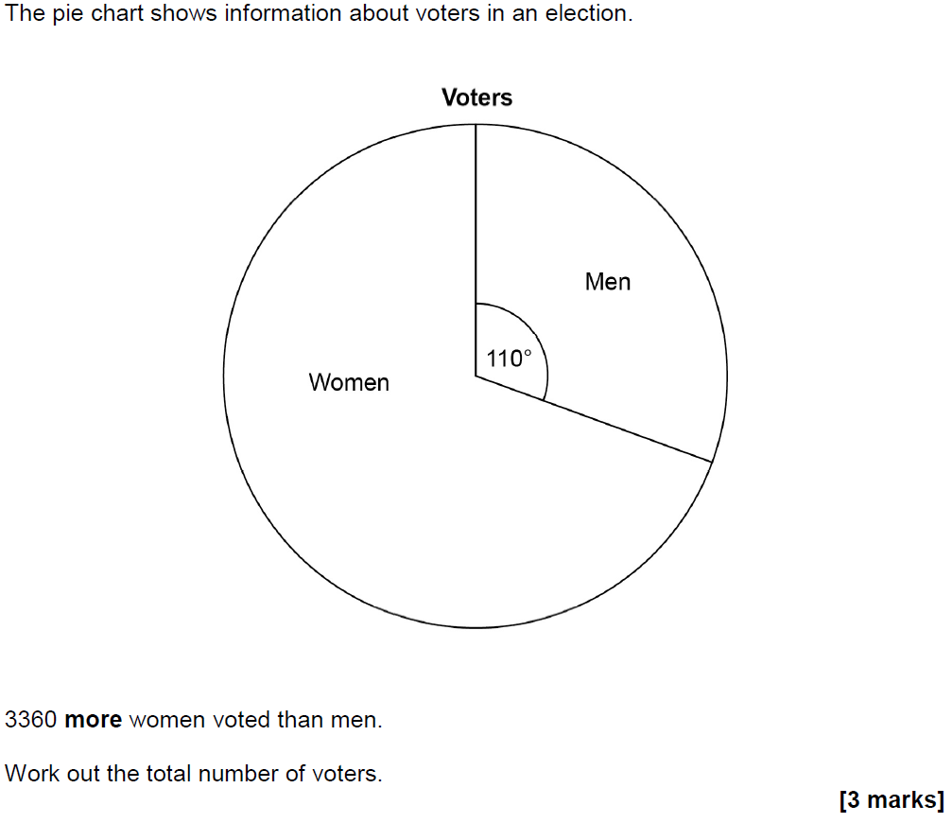
Pie Charts
June 2017 2H Q10

Slide 3
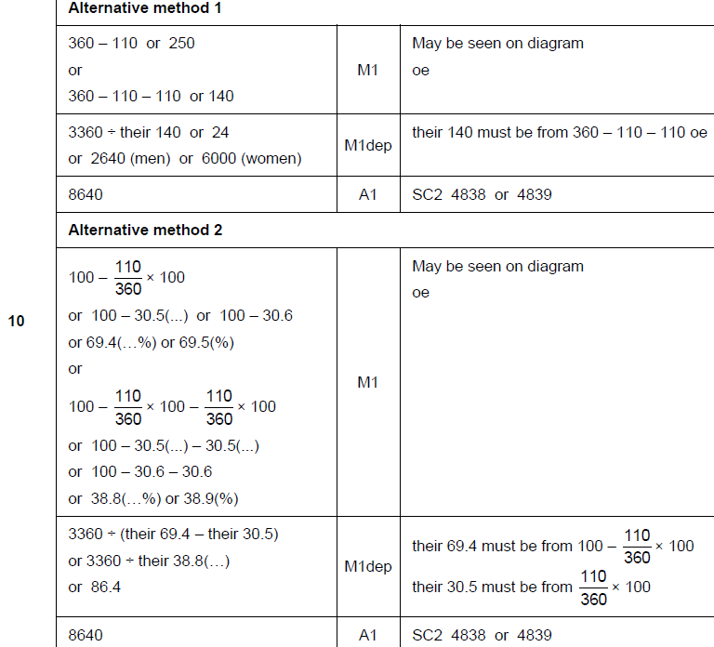
Pie Charts
June 2017 2H Q10
A

Slide 4
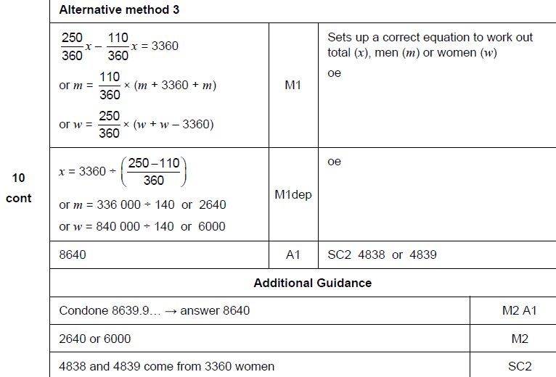
Pie Charts
June 2017 2H Q10
A Alternative & notes

Slide 5
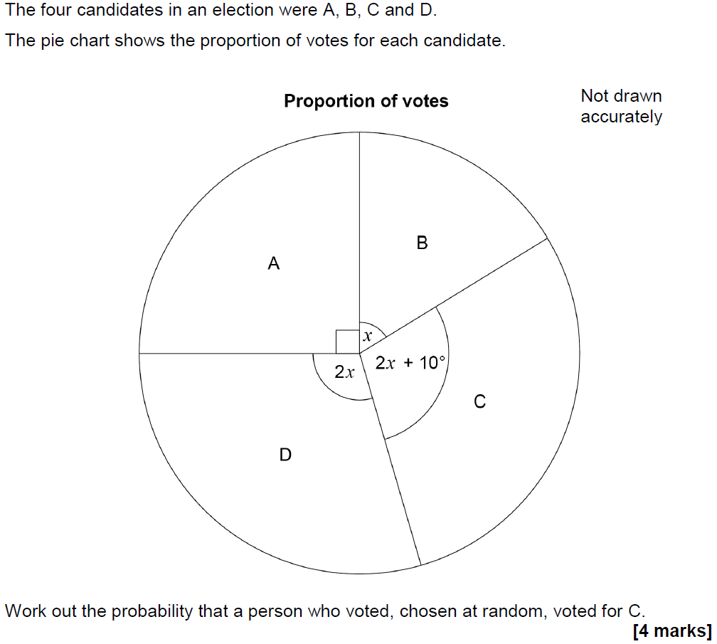
Pie Charts
Nov 2017 1H Q11

Slide 6
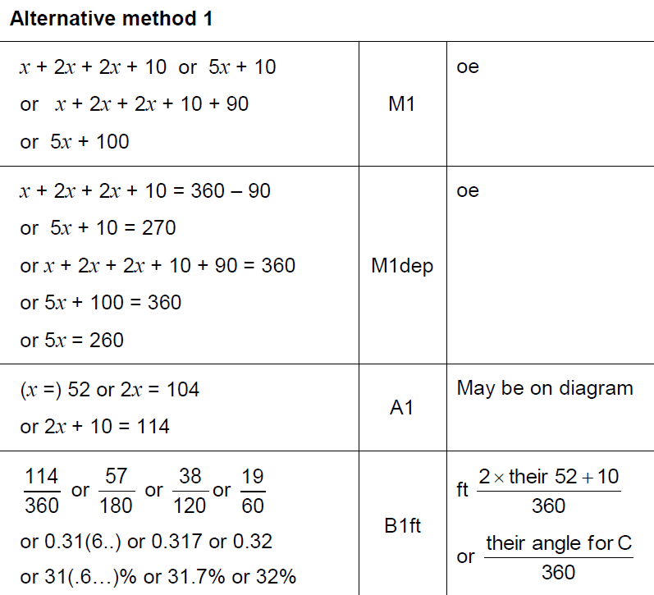
Pie Charts
Nov 2017 1H Q11
A

Slide 7
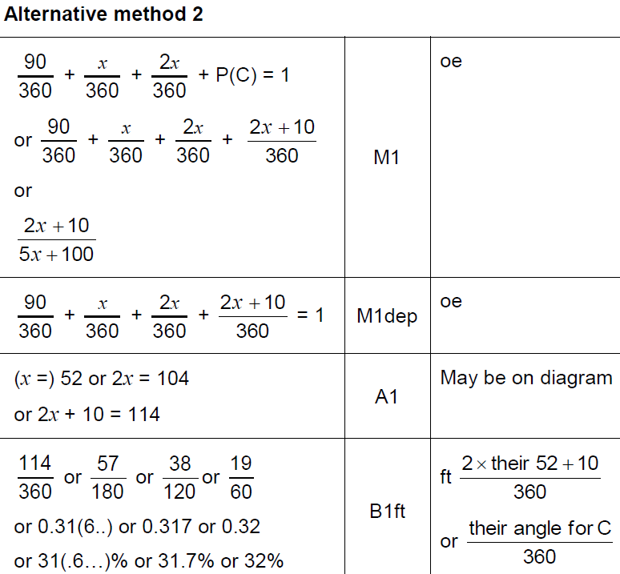
Pie Charts
Nov 2017 1H Q11
A Alternative

Slide 8
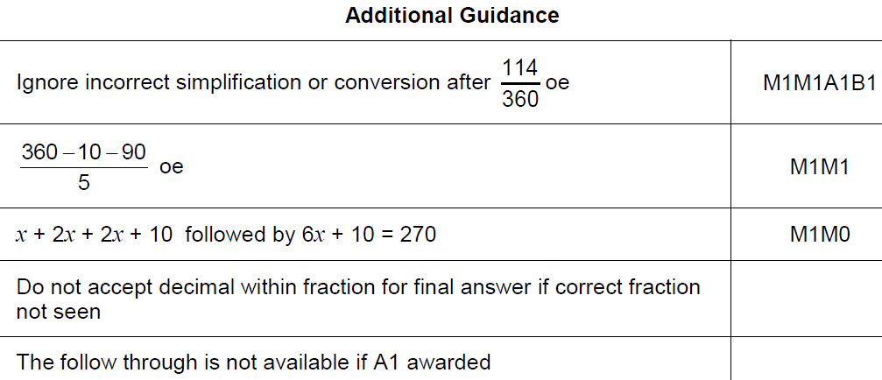
Pie Charts
Nov 2017 1H Q11
A notes

